Slide 1
8. klase ​ ​ Tēma: Veselīgas attiecības ​ 1. nodarbība: Emocionālā veselība
Tikumiskās audzināšanas programma «e-TAP»​

Slide 2
Ko nozīmē būt emocionāli veselam? Pārrunā savas idejas ar klasesbiedru!
Kas cilvēka uzvedībā un rīcībā varētu liecināt par emocionālo veselību vai tās traucējumiem?

Slide 3
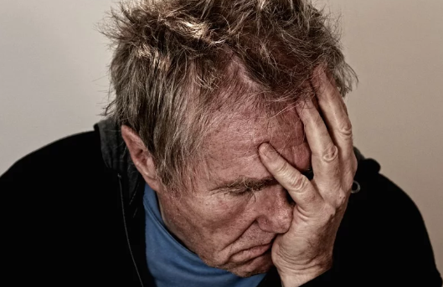
1. aktivitāte. Vai vari pateikt?
Pāros vai nelielās grupās aplūko attēlus ar slaveniem cilvēkiem, kas piedzīvojuši emocionālās veselības problēmas!
Vai to varēja pamanīt?
Kā var zināt, kāda ir cilvēka emocionālā veselība?

Slide 4
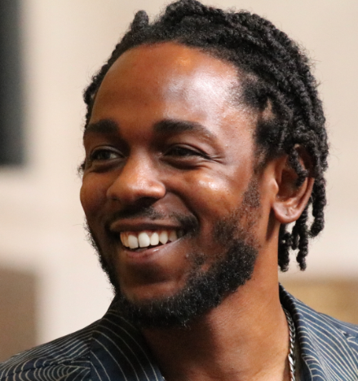
1. aktivitāte. Vai vari pamanīt?

Slide 5
1. aktivitāte. Vai vari pamanīt?

Slide 6
1. aktivitāte. Vai vari pamanīt?
Vai šos cilvēkus var sadalīt grupās citādi, ja mēs ņemtu vērā fizisko veselību?
Kuru veselības veidu atpazīt ir vieglāk un kāpēc?
Katrai grupai jāizvēlas viens attēls un jāizveido saraksts ar iemesliem, kāpēc, šis cilvēks ir vesels – gan fiziski, gan emocionāli.
Tad izskatiet sarakstu un pasvītrojiet to, ko nevar noteikt, vienkārši paskatoties uz cilvēku! Pārrunājiet, kā var noteikt, vai cilvēks ir emocionāli vesels!

Slide 7
2. aktivitāte. Kas mainās?
Kādas ir galvenās pārmaiņas, ko jaunieši piedzīvo, uzsākot mācības pēdējās pamatskolas klasēs?
Uzrakstiet katru ideju uz atsevišķas līmlapiņas! Pozitīvajām pārmaiņām izmanto vienas krāsas lapiņas, bet negatīvajām – citas krāsas lapiņas.
Atcerieties, ka šīs izmaiņas var attiekties ne tikai uz skolu, bet arī ietvert sociālās, fiziskās un emocionālās pārmaiņas!

Slide 8
3. aktivitāte. Izturēt dzīves uzliktos pārbaudījumus.
Pārskatiet atbildes un pārrunājiet ar klasesbiedru šos jautājumus!
Kāpēc pārmaiņas ir būtiska dzīves sastāvdaļa?
Ar kurām negatīvajām pārmaiņām sastopamies visbiežāk? Kāpēc, tavuprāt, tā ir?
Kā skola varētu atbalstīt jauniešus šajā pārmaiņu periodā?
Kāds atbalsts ir pieejams skolā, ja skolēns nespēj pieņemt pārmaiņas?
Kuras pārmaiņas tev šķitušas visgrūtākās?

Slide 9
3. aktivitāte. Izturēt dzīves uzliktos pārbaudījumus
Kādi tikumi bija jāizmanto, lai izturētu šos pārbaudījumus?
Vai, jūsuprāt, esi pietiekami attīstījis šos tikumus vai to attīstība aizvien notiek?
Kas varētu būt vajadzīgs, lai šajā jomā padarītu sevi spēcīgāku?
Izveidojiet dienasgrāmatas ierakstu, fiksējot savas pārdomas par šiem jautājumiem! Vari noteikt un pierakstīt veidus, kā varētu stiprināt savu raksturu, lai izturētu visus pārbaudījumus, ar kuriem saskarsies šajā gadā.

Slide 10
Izmēģiniet noteikt citus iespējamos pārbaudījumus (vai pārmaiņas), kas var notikt cilvēka dzīvē, un pārdomājiet, kā tos pārvarēt un pieņemt!
Piemēri var ietvert skolas maiņu, pārcelšanos dzīvot atsevišķi no vecākiem, studiju uzsākšanu, pirmo darbu, pirmo attiecību pārtraukšanu utt.

Slide 11
4. aktivitāte. Labklājības forums
Iedomājieties, ka esat skolas padomdevējs labklājības jautājumos un jūsu pienākums ir sniegt padomu jauniešiem, lai palīdzētu izturēt pārbaudījumus, ar ko viņi saskaras!
Izvēlies vienu situācijas aprakstu (nākamajā slaidā) un uzraksti šim cilvēkam vēstuli, sniedzot ieteikumus, kā veiksmīgi pārvarēt sarežģītos apstākļus!
Padomājiet, kādi tikumi šajā situācijā būtu jāattīsta! Kā varētu tos attīstīt?

Slide 12
Šobrīd man iet grūti ar Instagramu. Šķiet, ka pilnīgi visi dzīvo foršāk un izskatās skaistāki par mani. Jo vairāk es uz to skatos, jo skumjāk es jūtos. Es nezinu, ko darīt!
Man liekas, ka pēdējā gada laikā esmu mainījusies, un man vairs nepatīk pavadīt laiku kopā ar veco draugu grupu. Mēs kādreiz bijām patiešām tuvi, bet man vairs nemaz negribas draudzēties ar viņiem. Nav tā, ka man viņi nepatiktu, bet es vēlos pavadīt laiku ar citiem cilvēkiem, kuri vairāk nodarbojas ar mūziku un sportu, kas mani aizrauj!

Slide 13
Saņemt palīdzību
Palīdzību var saņemt mājās, skolā un ārpus tās – vietējās un nacionālās organizācijās. Ir daudz veidu, kā jaunieši var saņemt palīdzību uzticamās organizācijās, tostarp rakstot, tērzējot digitāli un saņemot ieteikumus tiešsaistē, kā arī tiekoties klātienē vai sarunājoties pa telefonu. Dažas vietnes:
Pusaudžu resursu centrs – https://pusaudzim.lv/
Krīžu un konsultāciju centrs – https://www.skalbes.lv/
Krīzes centrs "Mīlgrāvis" – www.krize.lv

Slide 14
Tikumiskās audzināšanas programma «e-TAP»
Resursi pieejami: www.arete.lu.lv
Programmas administrators: Dr. Manuels Fernandezs. manuels.fernandezs@lu.lv, +371 26253625
Latvijas Universitātes Pedagoģijas, psiholoģijas un mākslas fakultātes Pedagoģijas zinātniskā institūta vadošais pētnieks
Imantas 7. līnija 1, 223. telpa, Rīga, LV-1083, Latvija
"Digitālas mācību programmas piemērotības un īstenojamības izpēte jauniešu tikumiskajai audzināšanai Latvijas izglītības iestādēs (no 5 līdz 15 gadu vecumā)" (01.12.2020-31.12.2021). Projekta Nr. lzp-2020/2-0277; LU reģistrācijas Nr: LZP2020/95

